Slide 1

DESAIN DAN ANALISIS ALGORITMA CONVEX HULL DAN LINE SWEEP PADA PROBLEM SPOJ 5637 ISUN1 – LL AND ERBAO
Dibuat Oleh :
Michael Julian Albertus
05111640000097
Dibimbing Oleh:
Rully Soelaiman, S.Kom., M.Kom.
Yudhi Purwananto, S.Kom., M.Kom.
17 Januari 2020
Tugas Akhir – IF184802

Slide 2
IMPLEMENTASI ALGORITMA REDUKSI POLIGON DALAM MENYELESAIKAN PERMASALAHAN RELATIVE CONVEX HULL DENGAN STUDI KASUS SPHERE ONLINE JUDGE 5637 LL AND ERBAO
Dibuat Oleh :
Michael Julian Albertus
05111640000097
Dibimbing Oleh:
Rully Soelaiman, S.Kom., M.Kom.
Yudhi Purwananto, S.Kom., M.Kom.
17 Januari 2020
Tugas Akhir – IF184802

Slide 3
Outline
Pendahuluan
Dasar Teori
Strategi Penyelesaian
Simulasi Penyelesaian
Uji Coba dan Hasil

Slide 4
Outline
Pendahuluan
Dasar Teori
Strategi Penyelesaian
Simulasi Penyelesaian
Uji Coba dan Hasil

Slide 5
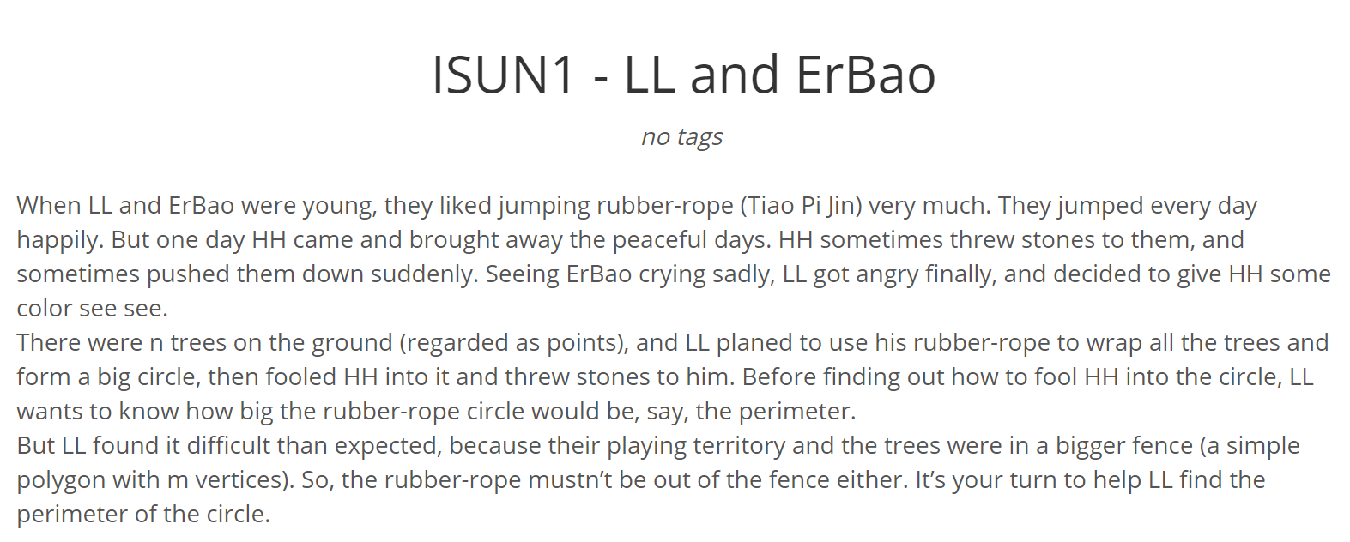
Pendahuluan
Pendahuluan
Latar Belakang
Rumusan Masalah
Batasan
Tujuan
Dasar Teori
Strategi Penyelesaian
Simulasi Penyelesaian
Uji Coba dan Hasil
17 Januari 2020
Tugas Akhir – IF184802

Slide 6
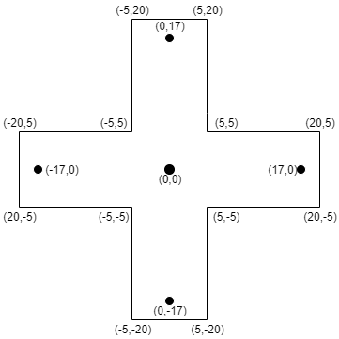
Pendahuluan
Pendahuluan
Latar Belakang
Rumusan Masalah
Batasan
Tujuan
Dasar Teori
Strategi Penyelesaian
Pohon
Pagar pembatas
Tali karet
aw
Simulasi Penyelesaian
Uji Coba dan Hasil
Ilustrasi contoh data masukan
17 Januari 2020
Tugas Akhir – IF184802

Slide 7
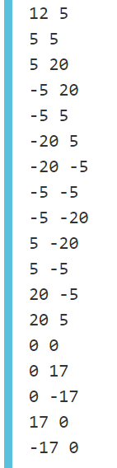
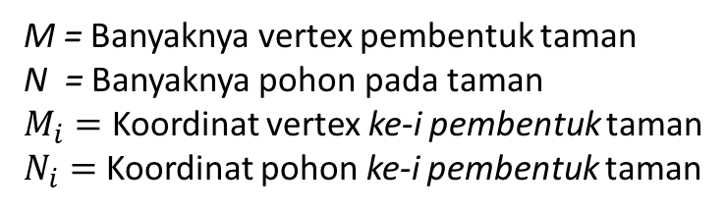
Pendahuluan
Pendahuluan
Latar Belakang
Rumusan Masalah
Batasan
Tujuan
Dasar Teori
M = Banyaknya vertex pembentuk taman
N = Banyaknya pohon pada taman
$M_{i}=$ Koordinat vertex ke-i pembentuk taman
$N_{i}=$ Koordinat pohon ke-i pembentuk taman
Strategi Penyelesaian
Simulasi Penyelesaian
Uji Coba dan Hasil
17 Januari 2020
Tugas Akhir – IF184802

Slide 8
Pendahuluan
Pendahuluan
Latar Belakang
Rumusan Masalah
Batasan
Tujuan
Dasar Teori
M = Banyaknya vertex pembentuk taman
N = Banyaknya pohon pada taman
$M_{i}=$ Koordinat vertex ke-i pembentuk taman
$N_{i}=$ Koordinat pohon ke-i pembentuk taman
Strategi Penyelesaian
Simulasi Penyelesaian
Uji Coba dan Hasil
17 Januari 2020
Tugas Akhir – IF184802

Slide 9
Pendahuluan
Pendahuluan
Latar Belakang
Rumusan Masalah
Batasan
Tujuan
Dasar Teori
M = Banyaknya vertex pembentuk taman
N = Banyaknya pohon pada taman
$M_{i}=$ Koordinat vertex ke-i pembentuk taman
$N_{i}=$ Koordinat pohon ke-i pembentuk taman
Strategi Penyelesaian
Simulasi Penyelesaian
Uji Coba dan Hasil
17 Januari 2020
Tugas Akhir – IF184802

Slide 10
Pendahuluan
Pendahuluan
Latar Belakang
Rumusan Masalah
Batasan
Tujuan
Dasar Teori
M = Banyaknya vertex pembentuk taman
N = Banyaknya pohon pada taman
$M_{i}=$ Koordinat vertex ke-i pembentuk taman
$N_{i}=$ Koordinat pohon ke-i pembentuk taman
Strategi Penyelesaian
Simulasi Penyelesaian
Uji Coba dan Hasil
17 Januari 2020
Tugas Akhir – IF184802

Slide 11
Pendahuluan
Pendahuluan
Latar Belakang
Rumusan Masalah
Batasan
Tujuan
Constraint soal :
3 <= M <= 500.
0 <= N <= 500.
Batas maksimum untuk setiap koordinat memenuhi (x, y) dimana nilai |x|, |y| <= 10000.
Limitasi :
Batas waktu yang diberikan adalah 0.142 detik.
Batas memori yang diberikan adalah 1536 MB.
Batas kode sumber yang diberikan adalah 50000 B.
Dasar Teori
Strategi Penyelesaian
Simulasi Penyelesaian
Uji Coba dan Hasil
17 Januari 2020
Tugas Akhir – IF184802

Slide 12
Pendahuluan
Pendahuluan
Latar Belakang
Rumusan Masalah
Batasan
Tujuan
Dasar Teori
Strategi Penyelesaian
Simulasi Penyelesaian
Uji Coba dan Hasil
Hasil jika menggunakan convex hull
Solusi sebenarnya
17 Januari 2020
Tugas Akhir – IF184802

Slide 13
Pendahuluan
Pendahuluan
Latar Belakang
Rumusan Masalah
Batasan
Tujuan
Dasar Teori
Bagaimana mencari relative convex hull dari kumpulan titik di dalam polygon?
Bagaimana reduksi polygon dapat menyelesaikan masalah relative convex hull dari kumpulan titik di dalam polygon?
Strategi Penyelesaian
Simulasi Penyelesaian
Uji Coba dan Hasil
17 Januari 2020
Tugas Akhir – IF184802

Slide 14
Pendahuluan
Pendahuluan
Latar Belakang
Rumusan Masalah
Batasan
Tujuan
Batasan Masalah :
Implementasi reduksi polygon sebagai penyelesaian permasalahan relative convex hull pada soal ISUN1.
Algoritma penyelesaian permasalahan relative convex hull terbatas pada analisis intuitif yang logis.
Implementasi dilakukan menggunakan bahasa pemrograman C++.
Dasar Teori
Strategi Penyelesaian
Simulasi Penyelesaian
Uji Coba dan Hasil
17 Januari 2020
Tugas Akhir – IF184802

Slide 15
Pendahuluan
Pendahuluan
Latar Belakang
Rumusan Masalah
Batasan
Tujuan
Tujuan :
Mengevaluasi kinerja reduksi polygon untuk menyelesaikan permasalahan komputasi relative convex hull pada LL and ErBao.
Dasar Teori
Strategi Penyelesaian
Simulasi Penyelesaian
Uji Coba dan Hasil
17 Januari 2020
Tugas Akhir – IF184802

Slide 16
Outline
Pendahuluan
Dasar Teori
Strategi Penyelesaian
Simulasi Penyelesaian
Uji Coba dan Hasil

Slide 17
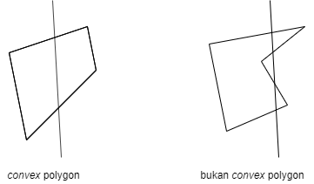
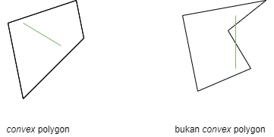
Dasar Teori
Pendahuluan
Convex Polygon
Merupakan sebuah polygon sederhana yang memiliki sudut maksimal 180 derajat pada tiap edgenya. Convex polygon memiliki beberapa properti, yaitu:
Jika dua titik sembarang di dalam polygon ditarik garis, tidak ada bagian dari garis tersebut berada di luar polygon.
Sebuah garis lurus yang melewati sebuah convex polygon akan berpotongan maksimal 2 kali.
Dasar Teori
Strategi Penyelesaian
Simulasi Penyelesaian
Uji Coba dan Hasil
Ilustrasi properti 1
Ilustrasi properti 2
17 Januari 2020
Tugas Akhir – IF184802

Slide 18
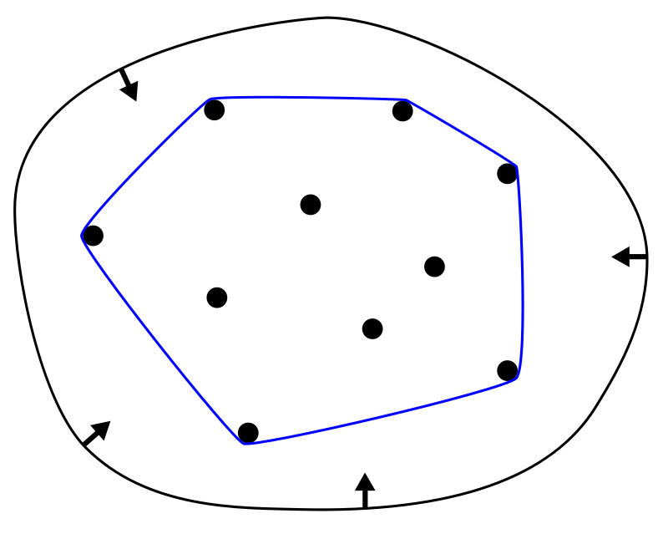
Dasar Teori
Pendahuluan
Convex Hull
Merupakan algoritma pencarian convex polygon terkecil yang membungkus sebuah set titik. Ada beberapa algoritma convex hull, diantaranya:
Melkman Convex Hull Algorithm
Graham Scan Algorithm
Monotone Chain Algorithm
Quick Hull
Dan lainnya.
Dasar Teori
Strategi Penyelesaian
Simulasi Penyelesaian
Ilustrasi Convex hull
Uji Coba dan Hasil
17 Januari 2020
Tugas Akhir – IF184802

Slide 19
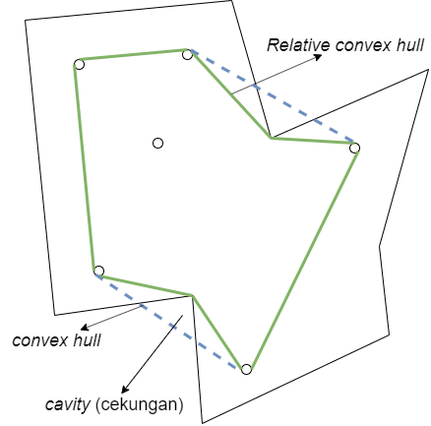
Dasar Teori
Pendahuluan
Relative Convex Hull
Merupakan convex hull yang mempunyai cavity (cekungan ke dalam) yang diakibatkan atau relative terhadap sesuatu yang membatasinya.
Dasar Teori
Strategi Penyelesaian
Simulasi Penyelesaian
Uji Coba dan Hasil
Ilustrasi Convex hull
17 Januari 2020
Tugas Akhir – IF184802

Slide 20
Outline
Pendahuluan
Dasar Teori
Strategi Penyelesaian
Simulasi Penyelesaian
Uji Coba dan Hasil

Slide 21
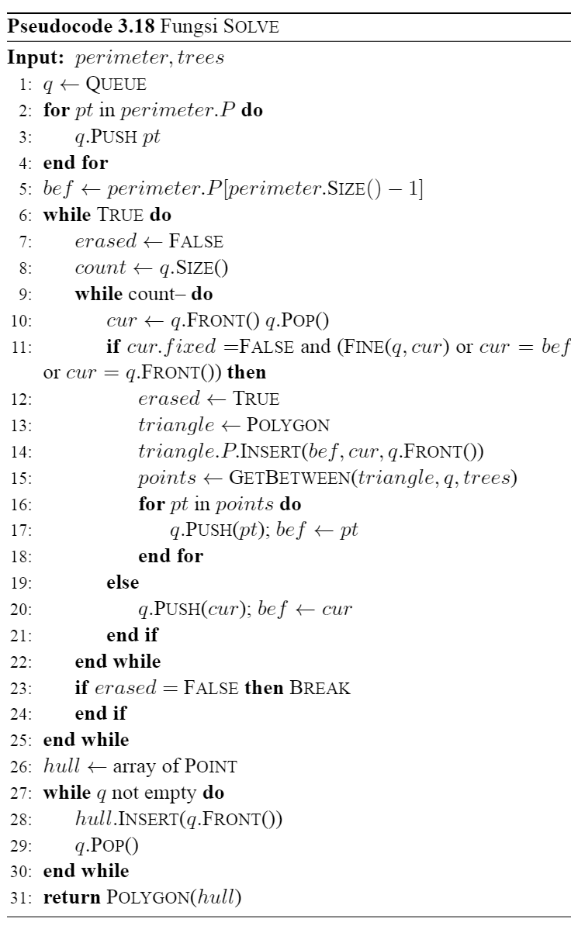
Strategi Penyelesaian
Strategi penyelesaian:
Masukan semua vertex polygon luar ke dalam queue.
Buang titik i dari dalam queue.
Untuk setiap vertex i periksalah orientasinya dengan vertex i-1 dan i+1, jika concave atau titik tersebut merupakan pohon maka masukan kembali titik i ke dalam queue dan ulangi point 2 untuk vertex selanjutnya.
Buatlah segitiga dengan titik i, i+1, i-1.
Carilah semua titik yang berada di dalam segitiga tersebut.
Carilah convex hull dari semua titik yang di dapat beserta titik i-1 dan i+1.
Sisipkan semua titik pembentuk convex hull ke dalam queue.
Ulangin langkah 2 sampai tidak ada vertex yang bisa dibuang lagi.
Pendahuluan
Dasar Teori
Strategi Penyelesaian
Simulasi Penyelesaian
Uji Coba dan Hasil
17 Januari 2020
Tugas Akhir – IF184802

Slide 22
Strategi Penyelesaian
Strategi penyelesaian:
Masukan semua vertex polygon luar ke dalam queue.
Buang titik i dari dalam queue.
Untuk setiap vertex i periksalah orientasinya dengan vertex i-1 dan i+1, jika concave atau titik tersebut merupakan pohon maka masukan kembali titik i ke dalam queue dan ulangi point 2 untuk vertex selanjutnya.
Buatlah segitiga dengan titik i, i+1, i-1.
Carilah semua titik yang berada di dalam segitiga tersebut.
Carilah convex hull dari semua titik yang di dapat beserta titik i-1 dan i+1.
Sisipkan semua titik pembentuk convex hull ke dalam queue.
Ulangin langkah 2 sampai tidak ada vertex yang bisa dibuang lagi.
Pendahuluan
Dasar Teori
Strategi Penyelesaian
Simulasi Penyelesaian
Uji Coba dan Hasil
17 Januari 2020
Tugas Akhir – IF184802

Slide 23
Strategi Penyelesaian
Strategi penyelesaian:
Masukan semua vertex polygon luar ke dalam queue.
Buang titik i dari dalam queue.
Untuk setiap vertex i periksalah orientasinya dengan vertex i-1 dan i+1, jika concave atau titik tersebut merupakan pohon maka masukan kembali titik i ke dalam queue dan ulangi point 2 untuk vertex selanjutnya.
Buatlah segitiga dengan titik i, i+1, i-1.
Carilah semua titik yang berada di dalam segitiga tersebut.
Carilah convex hull dari semua titik yang di dapat beserta titik i-1 dan i+1.
Sisipkan semua titik pembentuk convex hull ke dalam queue.
Ulangin langkah 2 sampai tidak ada vertex yang bisa dibuang lagi.
Pendahuluan
Dasar Teori
Strategi Penyelesaian
Simulasi Penyelesaian
Uji Coba dan Hasil
17 Januari 2020
Tugas Akhir – IF184802

Slide 24
Strategi Penyelesaian
Strategi penyelesaian:
Masukan semua vertex polygon luar ke dalam queue.
Buang titik i dari dalam queue.
Untuk setiap vertex i periksalah orientasinya dengan vertex i-1 dan i+1, jika concave atau titik tersebut merupakan pohon maka masukan kembali titik i ke dalam queue dan ulangi point 2 untuk vertex selanjutnya.
Buatlah segitiga dengan titik i, i+1, i-1.
Carilah semua titik yang berada di dalam segitiga tersebut.
Carilah convex hull dari semua titik yang di dapat beserta titik i-1 dan i+1.
Sisipkan semua titik pembentuk convex hull ke dalam queue.
Ulangin langkah 2 sampai tidak ada vertex yang bisa dibuang lagi.
Pendahuluan
Dasar Teori
Strategi Penyelesaian
Simulasi Penyelesaian
Uji Coba dan Hasil
17 Januari 2020
Tugas Akhir – IF184802

Slide 25
Strategi Penyelesaian
Strategi penyelesaian:
Masukan semua vertex polygon luar ke dalam queue.
Buang titik i dari dalam queue.
Untuk setiap vertex i periksalah orientasinya dengan vertex i-1 dan i+1, jika concave atau titik tersebut merupakan pohon maka masukan kembali titik i ke dalam queue dan ulangi point 2 untuk vertex selanjutnya.
Buatlah segitiga dengan titik i, i+1, i-1.
Carilah semua titik yang berada di dalam segitiga tersebut.
Carilah convex hull dari semua titik yang di dapat beserta titik i-1 dan i+1.
Sisipkan semua titik pembentuk convex hull ke dalam queue.
Ulangin langkah 2 sampai tidak ada vertex yang bisa dibuang lagi.
Pendahuluan
Dasar Teori
Strategi Penyelesaian
Simulasi Penyelesaian
Uji Coba dan Hasil
17 Januari 2020
Tugas Akhir – IF184802

Slide 26
Strategi Penyelesaian
Strategi penyelesaian:
Masukan semua vertex polygon luar ke dalam queue.
Buang titik i dari dalam queue.
Untuk setiap vertex i periksalah orientasinya dengan vertex i-1 dan i+1, jika concave atau titik tersebut merupakan pohon maka masukan kembali titik i ke dalam queue dan ulangi point 2 untuk vertex selanjutnya.
Buatlah segitiga dengan titik i, i+1, i-1.
Carilah semua titik yang berada di dalam segitiga tersebut.
Carilah convex hull dari semua titik yang di dapat beserta titik i-1 dan i+1.
Sisipkan semua titik pembentuk convex hull ke dalam queue.
Ulangin langkah 2 sampai tidak ada vertex yang bisa dibuang lagi.
Pendahuluan
Dasar Teori
Strategi Penyelesaian
Simulasi Penyelesaian
Uji Coba dan Hasil
17 Januari 2020
Tugas Akhir – IF184802

Slide 27
Strategi Penyelesaian
Strategi penyelesaian:
Masukan semua vertex polygon luar ke dalam queue.
Buang titik i dari dalam queue.
Untuk setiap vertex i periksalah orientasinya dengan vertex i-1 dan i+1, jika concave atau titik tersebut merupakan pohon maka masukan kembali titik i ke dalam queue dan ulangi point 2 untuk vertex selanjutnya.
Buatlah segitiga dengan titik i, i+1, i-1.
Carilah semua titik yang berada di dalam segitiga tersebut.
Carilah convex hull dari semua titik yang di dapat beserta titik i-1 dan i+1.
Sisipkan semua titik pembentuk convex hull ke dalam queue.
Ulangin langkah 2 sampai tidak ada vertex yang bisa dibuang lagi.
Pendahuluan
Dasar Teori
Strategi Penyelesaian
Simulasi Penyelesaian
Uji Coba dan Hasil
17 Januari 2020
Tugas Akhir – IF184802

Slide 28
Strategi Penyelesaian
Pendahuluan
E
D
G
Dasar Teori
I
H
Strategi Penyelesaian
F
A
J
B
C
Simulasi Penyelesaian
Queue : A, B, C, D, E, F
Uji Coba dan Hasil
17 Januari 2020
Tugas Akhir – IF184802

Slide 29
Strategi Penyelesaian
Pendahuluan
E
D
G
Dasar Teori
I
H
Strategi Penyelesaian
F
J
B
C
Simulasi Penyelesaian
Queue : B, C, D, E, F
Uji Coba dan Hasil
17 Januari 2020
Tugas Akhir – IF184802

Slide 30
Strategi Penyelesaian
Pendahuluan
E
D
G
Dasar Teori
I
H
Strategi Penyelesaian
F
J
B
C
Simulasi Penyelesaian
Queue : B, C, D, E, F
Uji Coba dan Hasil
17 Januari 2020
Tugas Akhir – IF184802

Slide 31
Strategi Penyelesaian
Pendahuluan
E
D
G
Dasar Teori
I
H
Strategi Penyelesaian
F
A
J
B
C
Simulasi Penyelesaian
Queue : A, B, C, D, E, F
Uji Coba dan Hasil
17 Januari 2020
Tugas Akhir – IF184802

Slide 32
Strategi Penyelesaian
Pendahuluan
E
D
G
Dasar Teori
I
H
Strategi Penyelesaian
F
A
J
C
Simulasi Penyelesaian
Queue : A, C, D, E, F
Uji Coba dan Hasil
17 Januari 2020
Tugas Akhir – IF184802

Slide 33
Strategi Penyelesaian
Pendahuluan
E
D
G
Dasar Teori
I
H
Strategi Penyelesaian
F
A
J
C
Simulasi Penyelesaian
Queue : A, C, D, E, F
Uji Coba dan Hasil
17 Januari 2020
Tugas Akhir – IF184802

Slide 34
Strategi Penyelesaian
Pendahuluan
E
D
G
Dasar Teori
I
H
Strategi Penyelesaian
F
A
J
C
Simulasi Penyelesaian
Queue : A, C, D, E, F
Uji Coba dan Hasil
17 Januari 2020
Tugas Akhir – IF184802

Slide 35
Strategi Penyelesaian
Pendahuluan
E
D
G
Dasar Teori
I
H
Strategi Penyelesaian
F
A
J
C
Simulasi Penyelesaian
Queue : A, C, D, E, F
Uji Coba dan Hasil
17 Januari 2020
Tugas Akhir – IF184802

Slide 36
Strategi Penyelesaian
Pendahuluan
E
D
G
Dasar Teori
I
H
Strategi Penyelesaian
F
A
J
C
Simulasi Penyelesaian
Queue : A, C, D, E, F
Uji Coba dan Hasil
17 Januari 2020
Tugas Akhir – IF184802

Slide 37
Strategi Penyelesaian
Pendahuluan
E
D
G
Dasar Teori
I
H
Strategi Penyelesaian
F
A
J
C
Simulasi Penyelesaian
Queue : A, J, C, D, E, F
Uji Coba dan Hasil
17 Januari 2020
Tugas Akhir – IF184802

Slide 38
Simulasi Penyelesaian
Pendahuluan
E
D
G
Dasar Teori
I
H
Strategi Penyelesaian
F
A
J
C
Simulasi Penyelesaian
Queue : A, J, C, D, E, F
Uji Coba dan Hasil
17 Januari 2020
Tugas Akhir – IF184802

Slide 39
Simulasi Penyelesaian
Pendahuluan
E
D
G
Dasar Teori
I
H
Strategi Penyelesaian
F
A
J
C
Simulasi Penyelesaian
Queue : A, J, C, D, E, F
Uji Coba dan Hasil
17 Januari 2020
Tugas Akhir – IF184802

Slide 40
Simulasi Penyelesaian
Pendahuluan
E
D
G
Dasar Teori
I
H
Strategi Penyelesaian
F
A
J
C
Simulasi Penyelesaian
Queue : A, J, C, D, E, F
Uji Coba dan Hasil
17 Januari 2020
Tugas Akhir – IF184802

Slide 41
Simulasi Penyelesaian
Pendahuluan
E
D
G
Dasar Teori
I
H
Strategi Penyelesaian
F
A
J
Simulasi Penyelesaian
Queue : A, J, D, E, F
Uji Coba dan Hasil
17 Januari 2020
Tugas Akhir – IF184802

Slide 42
Simulasi Penyelesaian
Pendahuluan
E
D
G
Dasar Teori
I
H
Strategi Penyelesaian
F
A
J
Simulasi Penyelesaian
Queue : A, J, D, E, F
Uji Coba dan Hasil
17 Januari 2020
Tugas Akhir – IF184802

Slide 43
Simulasi Penyelesaian
Pendahuluan
E
D
G
Dasar Teori
I
H
Strategi Penyelesaian
F
A
J
Simulasi Penyelesaian
Queue : A, J, D, E, F
Uji Coba dan Hasil
17 Januari 2020
Tugas Akhir – IF184802

Slide 44
Simulasi Penyelesaian
Pendahuluan
E
D
G
Dasar Teori
I
H
Strategi Penyelesaian
F
A
J
Simulasi Penyelesaian
Queue : A, J, D, E, F
Uji Coba dan Hasil
17 Januari 2020
Tugas Akhir – IF184802

Slide 45
Simulasi Penyelesaian
Pendahuluan
E
D
G
Dasar Teori
I
H
Strategi Penyelesaian
F
A
J
Simulasi Penyelesaian
Queue : A, J, D, E, F
Uji Coba dan Hasil
17 Januari 2020
Tugas Akhir – IF184802

Slide 46
Simulasi Penyelesaian
Pendahuluan
E
D
G
Dasar Teori
I
H
Strategi Penyelesaian
F
A
J
Simulasi Penyelesaian
Queue : A, J, D, E, F
Uji Coba dan Hasil
17 Januari 2020
Tugas Akhir – IF184802

Slide 47
Simulasi Penyelesaian
Pendahuluan
E
G
Dasar Teori
I
H
Strategi Penyelesaian
F
A
J
Simulasi Penyelesaian
Queue : A, J, E, F
Uji Coba dan Hasil
17 Januari 2020
Tugas Akhir – IF184802

Slide 48
Simulasi Penyelesaian
Pendahuluan
E
G
Dasar Teori
I
H
Strategi Penyelesaian
F
A
J
Simulasi Penyelesaian
Queue : A, J, E, F
Uji Coba dan Hasil
17 Januari 2020
Tugas Akhir – IF184802

Slide 49
Simulasi Penyelesaian
Pendahuluan
E
G
Dasar Teori
I
H
Strategi Penyelesaian
F
A
J
Simulasi Penyelesaian
Queue : A, J, I, E, F
Uji Coba dan Hasil
17 Januari 2020
Tugas Akhir – IF184802

Slide 50
Simulasi Penyelesaian
Pendahuluan
E
G
Dasar Teori
I
H
Strategi Penyelesaian
F
A
J
Simulasi Penyelesaian
Queue : A, J, I, E, F
Uji Coba dan Hasil
17 Januari 2020
Tugas Akhir – IF184802

Slide 51
Simulasi Penyelesaian
Pendahuluan
E
G
Dasar Teori
I
H
Strategi Penyelesaian
F
A
J
Simulasi Penyelesaian
Queue : A, J, I, E, F
Uji Coba dan Hasil
17 Januari 2020
Tugas Akhir – IF184802

Slide 52
Simulasi Penyelesaian
Pendahuluan
E
G
Dasar Teori
I
H
Strategi Penyelesaian
F
A
J
Simulasi Penyelesaian
Queue : A, J, I, E, F
Uji Coba dan Hasil
17 Januari 2020
Tugas Akhir – IF184802

Slide 53
Simulasi Penyelesaian
Pendahuluan
G
Dasar Teori
I
H
Strategi Penyelesaian
F
A
J
Simulasi Penyelesaian
Queue : A, J, I, F
Uji Coba dan Hasil
17 Januari 2020
Tugas Akhir – IF184802

Slide 54
Simulasi Penyelesaian
Pendahuluan
G
Dasar Teori
I
H
Strategi Penyelesaian
F
A
J
Simulasi Penyelesaian
Queue : A, J, I, F
Uji Coba dan Hasil
17 Januari 2020
Tugas Akhir – IF184802

Slide 55
Simulasi Penyelesaian
Pendahuluan
G
Dasar Teori
I
H
Strategi Penyelesaian
F
A
J
Simulasi Penyelesaian
Queue : A, J, I, G, F
Uji Coba dan Hasil
17 Januari 2020
Tugas Akhir – IF184802

Slide 56
Simulasi Penyelesaian
Pendahuluan
G
Dasar Teori
I
H
Strategi Penyelesaian
F
A
J
Simulasi Penyelesaian
Queue : A, J, I, G, F
Uji Coba dan Hasil
17 Januari 2020
Tugas Akhir – IF184802

Slide 57
Simulasi Penyelesaian
Pendahuluan
G
Dasar Teori
I
H
Strategi Penyelesaian
F
A
J
Simulasi Penyelesaian
Queue : A, J, I, G, F
Uji Coba dan Hasil
17 Januari 2020
Tugas Akhir – IF184802

Slide 58
Simulasi Penyelesaian
Pendahuluan
G
Dasar Teori
I
H
Strategi Penyelesaian
F
A
J
Simulasi Penyelesaian
Queue : A, J, I, G, F
Uji Coba dan Hasil
17 Januari 2020
Tugas Akhir – IF184802

Slide 59
Simulasi Penyelesaian
Pendahuluan
G
Dasar Teori
I
H
Strategi Penyelesaian
A
J
Simulasi Penyelesaian
Queue : A, J, I, G
Uji Coba dan Hasil
17 Januari 2020
Tugas Akhir – IF184802

Slide 60
Simulasi Penyelesaian
Pendahuluan
G
Dasar Teori
I
H
Strategi Penyelesaian
A
J
Simulasi Penyelesaian
Queue : A, J, I, G
Uji Coba dan Hasil
17 Januari 2020
Tugas Akhir – IF184802

Slide 61
Simulasi Penyelesaian
Pendahuluan
G
Dasar Teori
I
H
Strategi Penyelesaian
A
J
Simulasi Penyelesaian
Queue : A, J, I, G, H
Uji Coba dan Hasil
17 Januari 2020
Tugas Akhir – IF184802

Slide 62
Simulasi Penyelesaian
Pendahuluan
G
Dasar Teori
I
H
Strategi Penyelesaian
A
J
Simulasi Penyelesaian
Queue : A, J, I, G, H
Uji Coba dan Hasil
17 Januari 2020
Tugas Akhir – IF184802

Slide 63
Simulasi Penyelesaian
Pendahuluan
E
D
G
G
Dasar Teori
I
I
H
H
Strategi Penyelesaian
F
A
A
J
J
B
C
Simulasi Penyelesaian
Queue : A, B, C, D, E, F
Queue : A, J, I, G, H
Uji Coba dan Hasil
Algoritma tersebut mempunyai kompleksitas $O(N M\log_{2}{N)}$
17 Januari 2020
Tugas Akhir – IF184802

Slide 64
Outline
Pendahuluan
Dasar Teori
Strategi Penyelesaian
Simulasi Penyelesaian
Uji Coba dan Hasil

Slide 65
Uji Coba dan Hasil
Pendahuluan
Uji Coba Kebenaran pada Daring SPOJ
Dasar Teori
Strategi Penyelesaian
Simulasi Penyelesaian
Uji Coba dan Hasil
17 Januari 2020
Tugas Akhir – IF184802

Slide 66
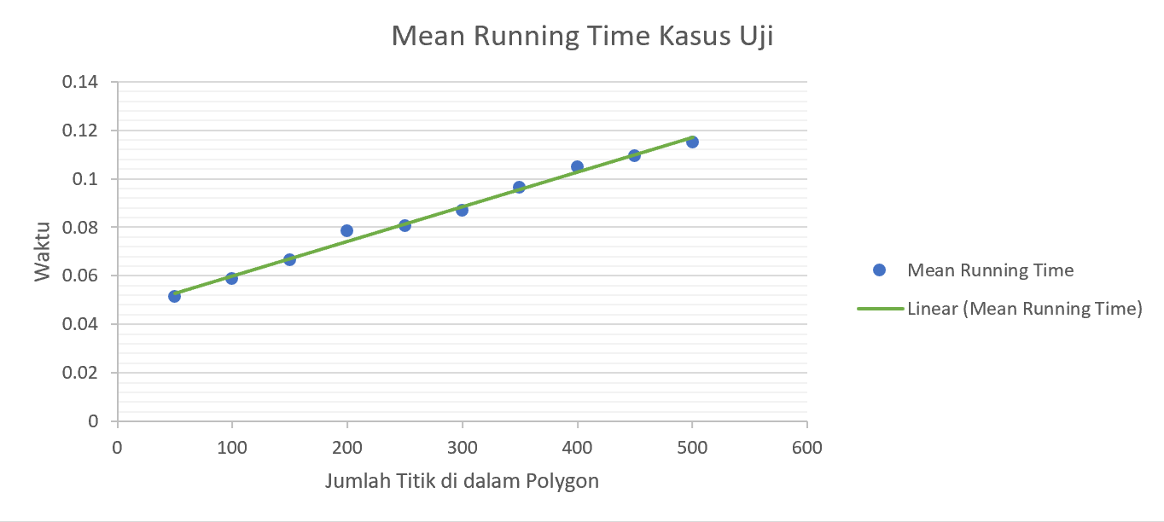
Uji Coba dan Hasil
Pendahuluan
Uji Coba pada Mesin Lokal
Dasar Teori
Strategi Penyelesaian
Simulasi Penyelesaian
Uji Coba dan Hasil
17 Januari 2020
Tugas Akhir – IF184802

Slide 67
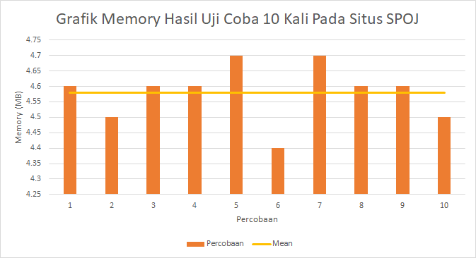
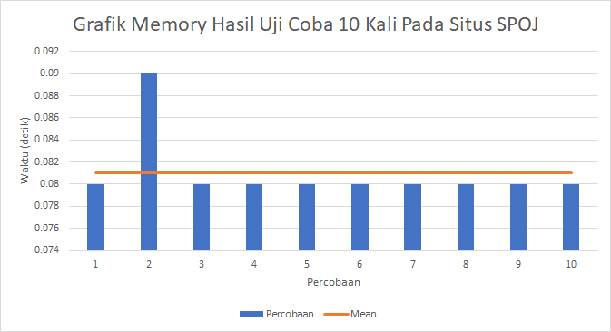
Uji Coba dan Hasil
Pendahuluan
Uji Coba pada Daring SPOJ
Dasar Teori
Strategi Penyelesaian
Simulasi Penyelesaian
Uji Coba dan Hasil
17 Januari 2020
Tugas Akhir – IF184802

Slide 68
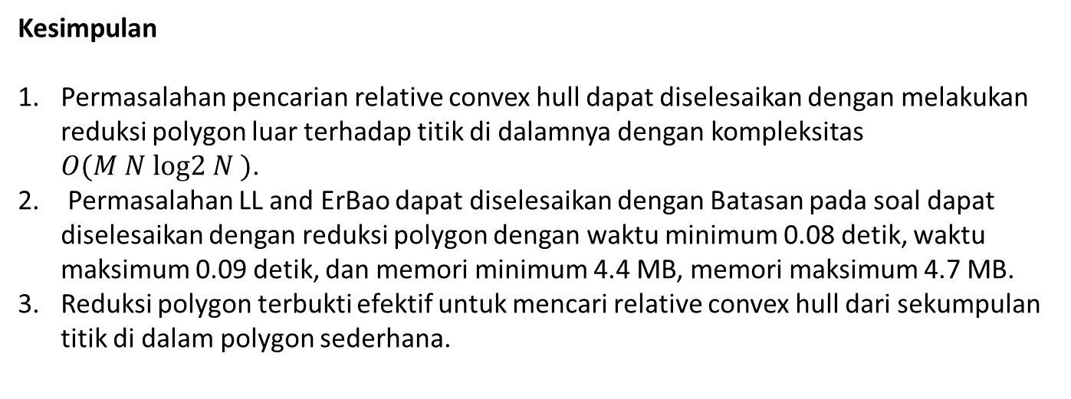
Uji Coba dan Hasil
Pendahuluan
Kesimpulan
Permasalahan pencarian relative convex hull dapat diselesaikan dengan melakukan reduksi polygon luar terhadap titik di dalamnya dengan kompleksitas $O(M N log2 N )$.
Permasalahan LL and ErBao dapat diselesaikan dengan Batasan pada soal dapat diselesaikan dengan reduksi polygon dengan waktu minimum 0.08 detik, waktu maksimum 0.09 detik, dan memori minimum 4.4 MB, memori maksimum 4.7 MB.
Reduksi polygon terbukti efektif untuk mencari relative convex hull dari sekumpulan titik di dalam polygon sederhana.
Dasar Teori
Strategi Penyelesaian
Simulasi Penyelesaian
Uji Coba dan Hasil
17 Januari 2020
Tugas Akhir – IF184802

Slide 69
Uji Coba dan Hasil
Pendahuluan
Saran
Untuk kedepannya, algoritma Tugas Akhir ini dapat menjadi bahan riset untuk mencari optimasi lebih lanjut.
Metode penyelesaian dengan menggunakan reduksi polygon dapat digunakan untuk mencari relative convex hull dengan polygon yang membatasi segmen garis maupun polygon sederhana.
Untuk kedepannya dapat digunakan nilai M dan N yang lebih besar.
Dasar Teori
Strategi Penyelesaian
Simulasi Penyelesaian
Uji Coba dan Hasil
17 Januari 2020
Tugas Akhir – IF184802

Slide 70
TERIMA KASIH
17 Januari 2020
Tugas Akhir – IF184802

Slide 71
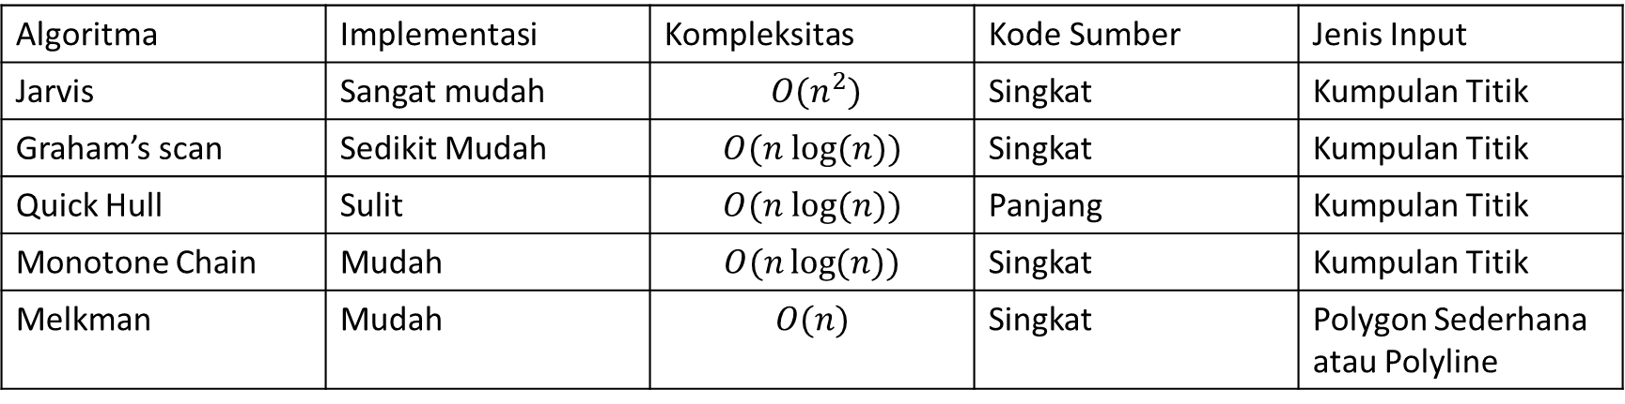
Algoritama convex hull yang dipakai?
Algoritma | Implementasi | Kompleksitas | Kode Sumber | Jenis Input
Jarvis | Sangat mudah | $O(n^{2})$ | Singkat | Kumpulan Titik
Graham’s scan | Sedikit Mudah | $$O(n log⁡(n))$$ | Singkat | Kumpulan Titik
Quick Hull | Sulit | $$O(n log⁡(n))$$ | Panjang | Kumpulan Titik
Monotone Chain | Mudah | $$O(n\log{(n)})$$ | Singkat | Kumpulan Titik
Melkman | Mudah | $$O(n)$$ | Singkat | Polygon Sederhana atau Polyline
Berdasarkan table diatas maka algoritma convex hull yang saya pilih adalah Monotone Chain

Slide 72
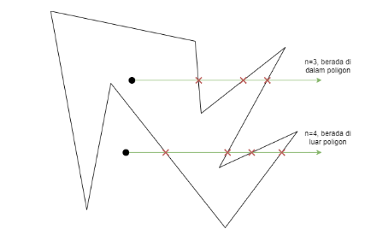
Bagaimana cara mencari sebuah titik di dalam segitiga?
Tarik garis lurus yang berawal dari titik yang ingin dicari.
Hitung berapa perpotongan garis tersebut dengan polygon.
Jika ganjil maka titik tersebut berada di dalam polygon.
Jika genap maka titik tersebut berada di luar polygon.

Slide 73
Bagaimana mengenerate testcase?
Dengan me-random angka yang sesuai dengan Batasan-Batasan yang diberikan.

Slide 74
Bagaimana mekanisme uji coba anda?
Rekam waktu tepat sebelum komputasi penyelesaian masalah
Melakukan komputasi penyelesaian masalah untuk masukan kasus uji yang sama sebanyak 10 kali secara berturut-turut.
Rekam waktu tepat setelah komputasi dengan mengurangi waktu selesai komputasi dengan waktu sebelum melakukan komputasi.
Ulangi untuk semua kasus uji.

Slide 75
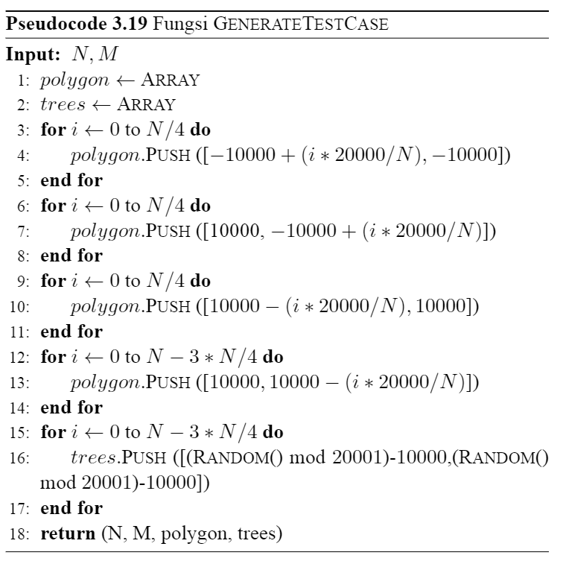
Bagaimana cara anda mengenerate kasus uji?
Dengan membuat 10 file testcase.
Masing masing file berisi kasus uji dengan rentang nilai N antara 0 sampai 500 dan m antara 3 sampain 500.

Slide 76
Apa yang dimaksud dengan orientasi pada geometri?
Orientasi merupakan perbedaan gradien dari titik A ke B dan A ke C.
C
B
C
B
A
A
Orientasi positive
Orientasi Negative

